Slide 1
讨论：你从过去四年疫情中能发现哪些社会问题？

Slide 2
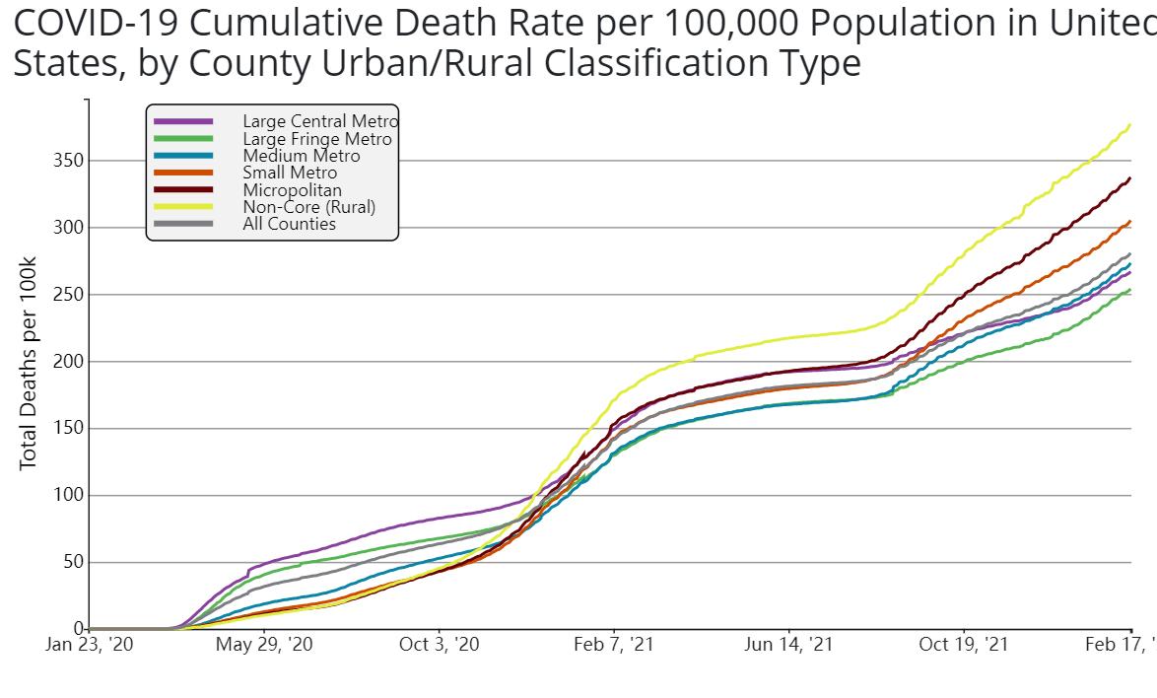
疫情中的区域（阶层）不平等

Slide 3
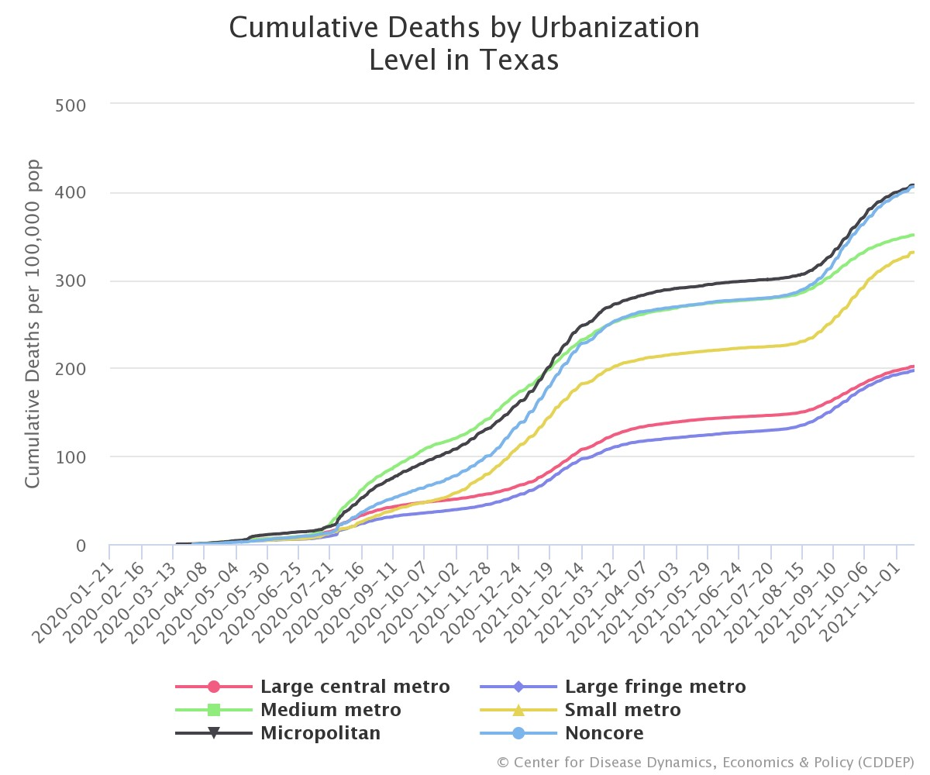

Slide 4
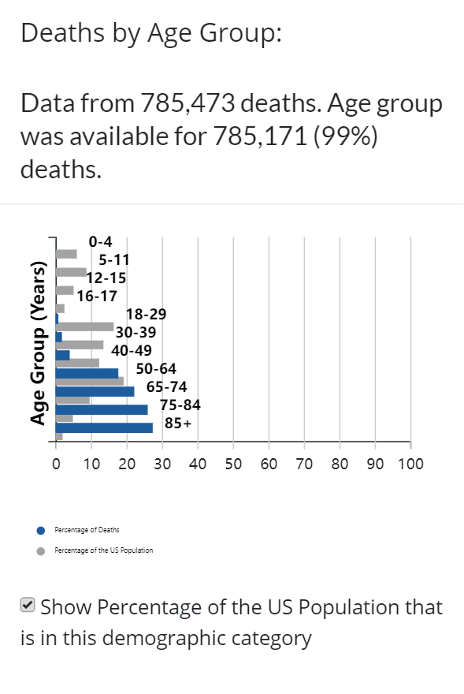
疫情中的代际不平等
2022年10月，国际长期护理政策网（international long-term care policy network，ilpn）开展的一项跨国研究项目公布了最新数据：在全球26个国家有记录的新冠死亡病例中，有47%来自养老院。
从占比来看，加拿大的比例最高，达到80%。排名二、三的是西班牙、比利时，分别为63%、61%。紧随其后的依次是法国（46%）、瑞典（46%）、美国（41%）。

Slide 5
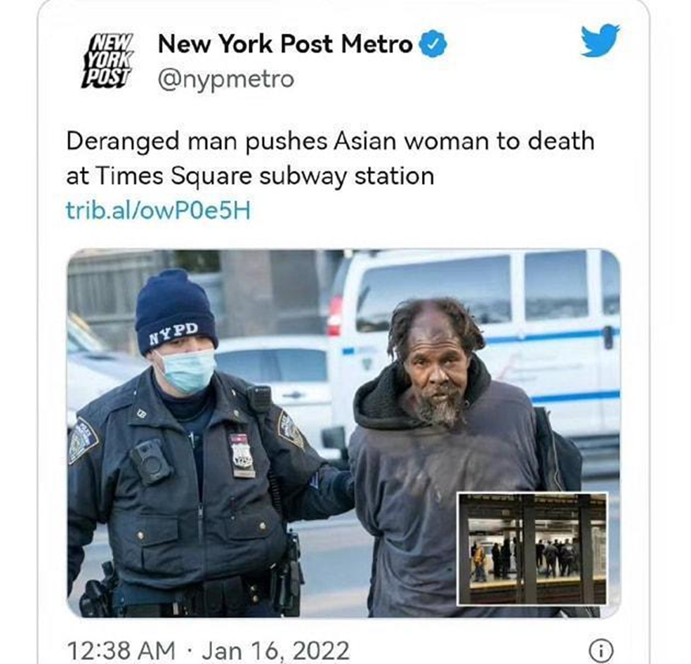

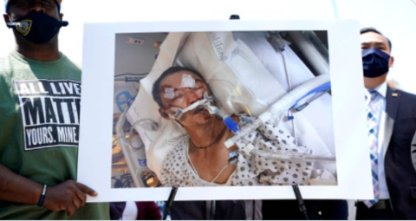
疫情中的种族仇恨与种族歧视

Slide 6
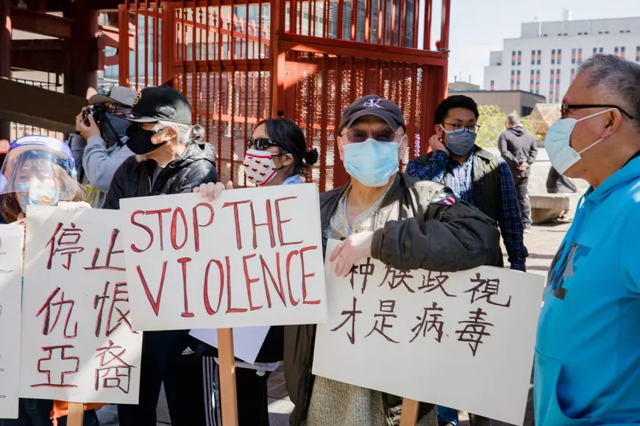
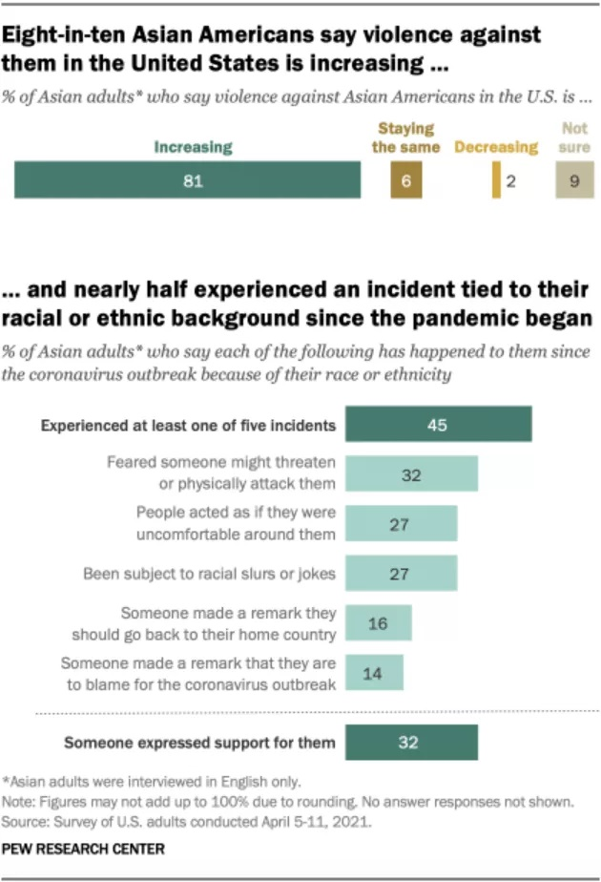


Slide 7
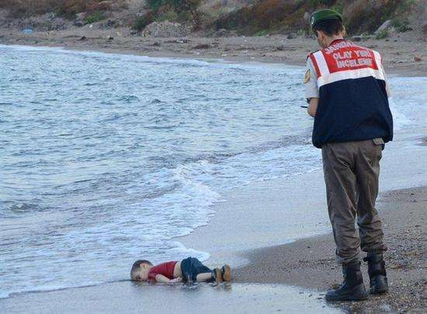

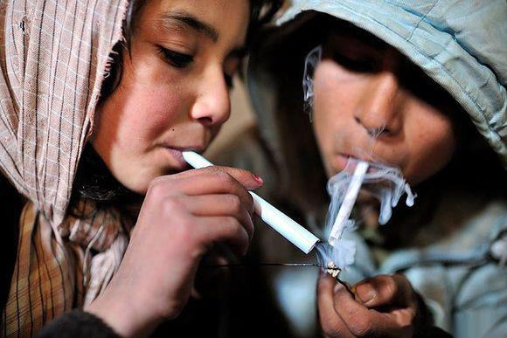

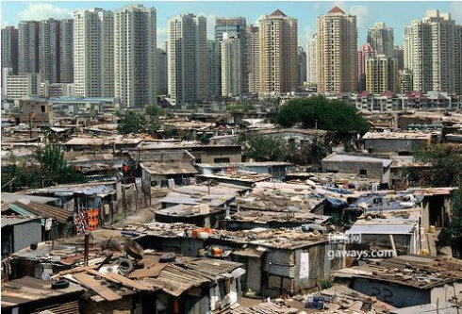
社会问题无所不在、无时不在

Slide 8
导言：我们身边的“社会问题”与社会治理
问题是什么？
问题产生的根源？
如何解决（政策）？
政策如何有效执行？
性别歧视与性骚扰问题
环境污染与健康问题
家庭暴力与离异问题
酗酒、滥用药物问题
老龄化与社会养老问题
卖淫嫖娼与艾滋病问题
贫困与不平等问题
种族歧视与社会公平问题
社会治理的核心问题

Slide 9
第一讲 社会问题概述

Slide 10

第一讲 社会问题概述
第一节 社会问题的界定
第二节 社会问题的特征
第三节 社会问题的类型

Slide 11
第一节 社会问题的界定

Slide 12
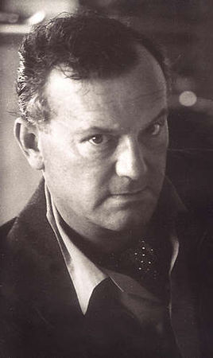

一、社会问题的内涵
（一）何为社会问题？
社会问题一种最简洁的定义就是美国社会学家米尔斯所说的“公共麻烦”。正是由于它的公共性，我们可以说，社会问题是人们既熟悉又陌生的一个课题。
社会问题是一种现实存在的社会现象（social phenomenon），而非个人的社会想象（social imaginary）。

Slide 13
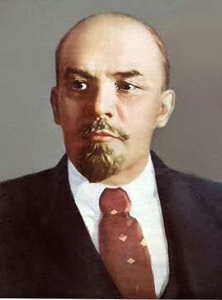
一、社会问题的内涵
社会问题影响了相当数量的人的生活，对社会的正常运转产生了阻碍。
社会问题是被人们所认知并积极推动集体行动加以解决的问题。
社会问题是指在社会中存在的人与自然、人与社会以及人与人之间关系的严重失调或冲突现象。也称社会病态、社会解组、社会反常或社会失调，是社会的“阴暗面”。
我们应该如何看待社会“阴暗面”？
“用善良的词句来掩饰不愉快的现实，……是最有害最危险的事情。”“我们应该有勇气揭开我们的脓疮，以便毫无虚假地、老老实实地进行诊断和彻底治疗好它”。——《列宁全集》第24卷, 第309页，人民出版社, 1972。

Slide 14
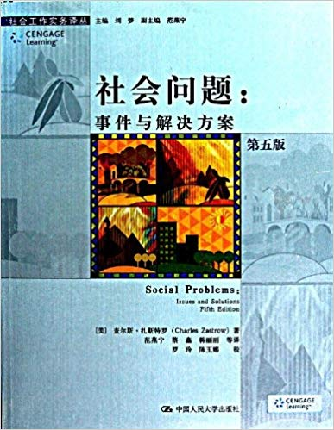
一、社会问题的内涵
（二）社会问题界定过程
理查·富勒（Richard Fuller）和理查·麦尔兹（Richard Myers)最早提到社会问题的界定过程，认为所有社会问题都经过三个阶段，即警觉、政策决定与改革。
查尔斯.扎斯特罗（Charles Zastrow)在Social Problems: Issues and Solution一书中，认为社会问题的界定一般需要经历：（1）影响到相当数量的人们；（2）有影响力的群体倡导；（3）这一社会状况得到社会认知；（4）通过集体行动进行纠正。

Slide 15


一、社会问题的内涵
三鹿奶粉事件与中国食品安全立法
第一阶段
利益受损群体的强烈不满和呼吁。
第二阶段
社会舆论及大众传播媒介的宣扬和推动。
第三阶段
第四阶段
第五阶段
公众普遍的认识和接受
社会权力集团的认可与支持
解决社会问题开始
孙志刚事件与中国收容制度的废止

Slide 16
二、构成社会问题的条件
社会性（公共性）
起源
内容和表现形式
后果
责任
解决

Slide 17
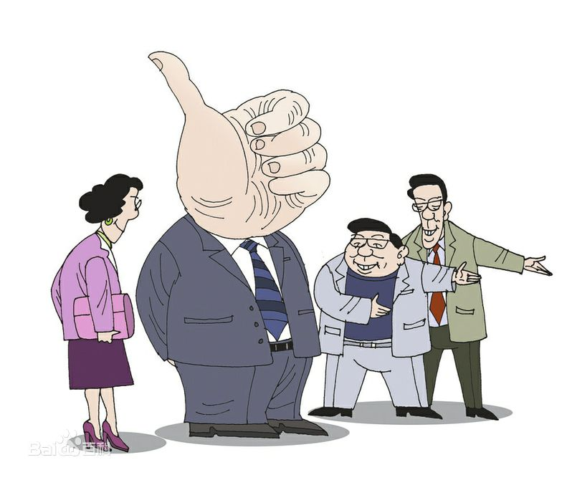
二、构成社会问题的条件
贪污腐败的根源是什么？
（一）社会问题的起源具有社会性
任何社会问题的产生都不是个别人或少数人的行为和观念造成的，而是社会中的大多数人的行为、观念或一定的社会结构导致的。米尔斯：“社会的公众问题常常包含着制度上，结构上的危机，也常常包含着马克思所说的‘矛盾’和‘斗争’”

Slide 18


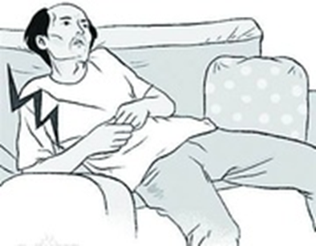
二、构成社会问题的条件
（二）社会问题内容和表现形式具有社会性
社会问题的本质是社会失调，即社会运行过程中出现的不平衡、不稳定、不和谐的现象。
社会问题并非个别的失调现象，而是表现在大多数人共同的观念、行为及其后果中。
个人烦恼
关系？
公共问题

Slide 19


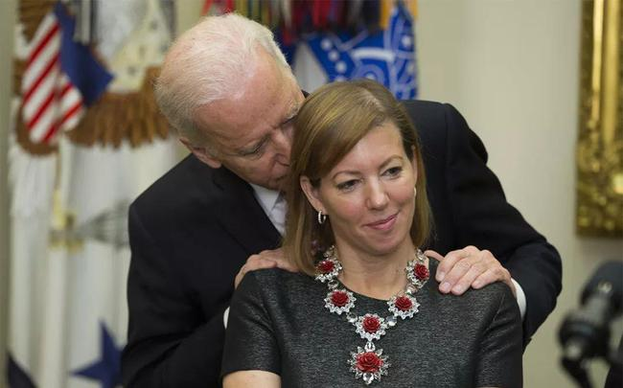
二、构成社会问题的条件
（三）社会问题的后果具有社会性
横向结构性
社会问题对不同社会群体、不同社会部分和不同社会构成要素都产生影响。
纵向层次性
社会问题带来的后果既包括影响社会个体在人生过程中的继续社会化，也包括影响社会组织、社会制度和社会文化的变迁与演进（CRT理论）。

Slide 20
二、构成社会问题的条件
（四）社会问题的责任具有社会性
社会问题产生原因、内容、表现形式的社会性，决定了社会问题的责任不可能且不应该由个别人或少数人来承担，而是由全社会共同承担。
虽然每个人承担的社会角色不同，每个人承担的责任有别，但是社会问题的责任应是由社会生活中的大多数或部分人共同承担的。

Slide 21
二、构成社会问题的条件
（五）社会问题的解决具有社会性
社会问题只有通过社会力量的交汇合作才可能改善和解决。
从某种意义上说，社会问题解决的可能性程度，与动员和调动社会力量的可能性程度成正比。

Slide 22
第二节 社会问题的特征
普遍性
复杂性
持久性
历史性
变异性

Slide 23
一、社会问题的普遍性
普遍性
社会问题无处不在
社会问题无时不有
社会问题的对象
社会问题所表现出的社会失调是一个相当普遍或关系到大多数人的现象，而不是个别或个体现象。
社会问题的影响
社会问题对社会机能、社会生活以及社会各方面的影响是普遍的，而不是只影响个别人或少数人的现象。
社会问题解决的期望
人们对社会失调的社会关注，乃至对其予以消除或解决的社会期望也是普遍的。

Slide 24
二、社会问题的复杂性
社会问题的复杂性
产生
内容和形式
解决
关注

Slide 25


二、社会问题的复杂性
是什么导致了贫穷？
（一）社会问题产生的复杂性
任何社会问题的产生和形成都是由多种因素共同作用造成的。
既有历史的原因，也有现实的原因；既有制度的原因，也有环境的原因；既有直接的原因，也有间接的原因……导致社会问题产生的诸多因素交织在一起，不仅致使社会问题的原因不易被发现，而且造成各种原因在社会问题产生和发展中所起的作用不易分辨。

Slide 26
二、社会问题的复杂性
（二）社会问题内容和形式的复杂性
社会问题在内容上是复杂的
对于不同的社会问题，其社会失调的具体内容是不同且多种多样的；
一个社会问题大都包括多方面，这些失调的方面交织在一起，使得社会问题的表现及其后果更加复杂。
社会问题表现形式的复杂性
任何一个社会问题和任何一种内容的社会失调都可能表现为多样的形式或具有多种表现。
社会问题具体内容与具体表现形式之间也呈复杂的状态
贫困
精神
社会关系
？
物质

Slide 27
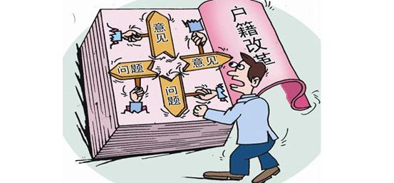
二、社会问题的复杂性
（三）社会问题解决的复杂性
社会问题产生原因的复杂性、内容和表现形式的复杂性决定了社会问题的解决必然是复杂的。

Slide 28

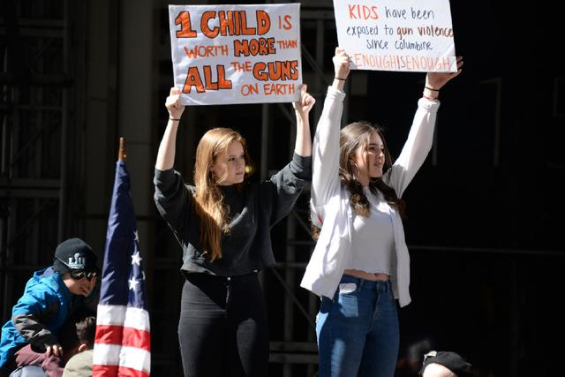
二、社会问题的复杂性
（四）社会问题关注的复杂性
首先是关注的出发点不同；
其次是关注的具体内容不同；
再次是关注的程度不同；
最后是关注的目的或期望不同。
美国人如何对待枪支问题？

Slide 29

三、社会问题的持久性
社会问题一经形成便在相当长的一段时间中存在，而不可能在短时期内消失或消除
社会问题的形成有一个累积和演化的过程。
社会问题的解决有一定的条件。
对社会问题的认识有一个过程。

Slide 30
四、社会问题的历史性
一定时期中的社会现象，都与这一时期的社会历史环境或特征有关，从某种意 义上说，都是这一时期特有的历史环境的产物。
特定的社会问题只发生在特定的历史时期。
同一社会问题在不同的历史时期具有不同的评价标准。

Slide 31
五、社会问题的变异性
社会问题现象虽然长期存在，但一些方面仍不断发生变化。
形式变异性
社会问题的表现形式发生变化
范围变异性
社会问题涉及的地域范围和社会范围发生变化
社会影响程度变异性
社会问题对社会的影响广度和深度发生变化
人口问题
毒品问题
环境污染问题

Slide 32
第三节 社会问题的类型
产生
内容、表现形式
影响及解决

Slide 33
一、以社会问题的产生分类
（一）以社会问题发生的可能性划分
必发性社会问题
在社会变迁或社会发展过程中不可避免的社会问题。
这类社会问题产生于一定社会历史阶段或一定社会环境条件下。
偶发性社会问题
在社会变迁或社会发展过程中并非确定不移的、不可避免的，可能出现也可能不出现，可以这样出现也可以那样出现的社会问题。
这类社会问题的产生没有必然的规律，是或然性的、可能产生的。

Slide 34
一、以社会问题的产生分类
（二）以社会问题产生的主要原因划分
从不同的社会领域分析社会问题产生的主要原因划分
源于经济的、政治的、文化的、社会观念或社会心理的，以及生存自然环境的等各种社会问题。
从社会结构方面分析社会问题产生的原因划分
源于生产力的、生产关系的，源于经济基础的、上层建筑的，或者源于社会关系、社会分层的等各种社会问题。

Slide 35
一、以社会问题的产生分类
（三）以社会问题与社会结构的关系划分
结构性社会问题
指社会问题的产生和存在由一定的社会结构所导致，或与一定的社会结构本身直接相关。
因此这类社会问题的解决，将需改变或涉及社会结构的某些方面。
非结构性社会问题
社会问题的产生和存在并非由一定的社会结构所导致，或与一定的社会结构本身无直接联系。
因此这类社会问题的解决一般不需社会结构的变动。

Slide 36
一、以社会问题的产生分类
（四）以社会问题与社会存在（运动）的状态划分
稳定性社会问题
社会处于相对稳定时期或处于相对稳定状况下，特别是社会结构在稳定状况下产生的社会问题。
过程性社会问题
社会处于相对变动时期或处于较广泛、较急剧的社会变革、社会变迁过程中产生的社会失调。

Slide 37
二、以社会问题的内容、表现形式分类
（一）以社会问题的具体内容划分
社会问题的本质是社会失调
自然环境、经济、政治、人口、教育、社会安全、社会文化、社会心理
城市社区、农村社区
社会行为过程、社会心理过程
社会物质生活过程、社会精神生活过程
社会物质关系、社会非物质关系

Slide 38
二、以社会问题的内容、表现形式分类
（二）以社会问题的表现状态划分
社会反常性社会问题
造成社会问题是社会行为主体的主观选择性或主观要素起着主导作用，是部分社会行为对社会环境的影响。
社会失调表现为部分人行为的失调或偏差行为、越轨行为。
社会解组性社会问题
造成社会问题是社会行为主体的客观环境或客观要素起着主导作用，是社会环境对社会行为的影响。
社会失调表现为倾向性的社会行为失调，或者说表现为社会整体、社会自身的失调。

Slide 39
二、以社会问题的内容、表现形式分类
（三）以社会问题的表现程度划分
显性社会问题
客观方面或原生社会事实的社会失调现象，其事实表现充分、清晰，人们普遍对失调现象有较明确、较集中的感受、认识及解决的期望，并公开表示、表明或表现出来，而且大都具有一定的科学研究和科学认识。
隐形社会问题
客观方面或原生社会事实的社会失调现象，其事实表现尚欠充分、清晰或被掩盖，人们对失调现象大都尚未有较明确、较充分、较集中、较公开的认识、态度和期望，及缺少相应的科学研究。

Slide 40
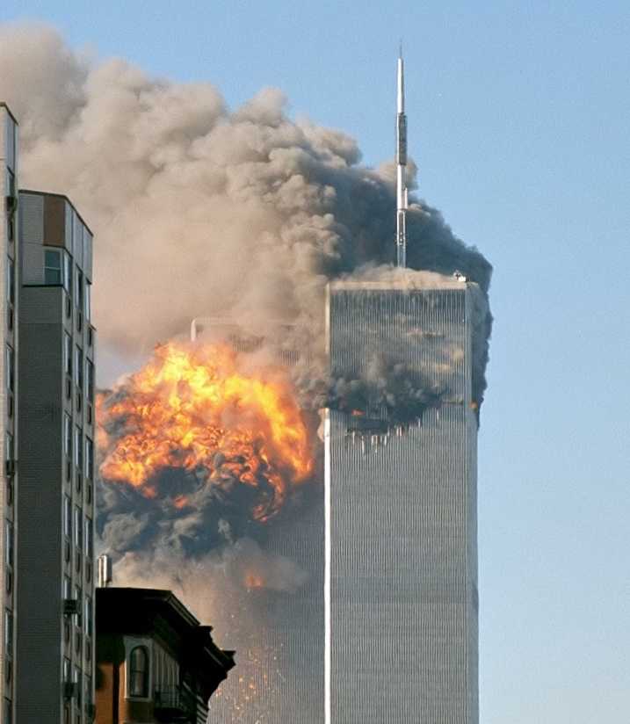
二、以社会问题的内容、表现形式分类
（四）以社会问题存在的空间范围划分
全球性、世界性
主权国家范围
自然区域范围
社区区域范围
行政区域范围
经济区域范围、文化区域范围、民族区域范围……

Slide 41
三、以社会问题的影响及解决分类
（一）以社会问题的性质划分
消极性社会问题
消极性的社会问题打破社会的某些平衡、稳定、和谐，在一定方面、一定程度上妨碍社会机能、社会生活，从根本上延缓、阻碍社会的前进。
积极性社会问题
积极性的社会问题虽然也会打破社会的某些平衡、稳定、和谐，但却孕育或促进、推动社会的进步。

Slide 42
三、以社会问题的影响及解决分类
（二）以解决社会问题的条件划分
一定时期内有条件、有能力解决的
一定时期内暂无条件和能力解决的

Slide 43
【复习思考】
判断一种社会现象是否成为社会问题的条件是什么？
试述社会问题的主要特征。
社会问题的主要类型有哪些？

Slide 44
【推荐阅读】
Joel Best.2016.Social Problems (Third Edition), W. W. Norton & Company,
Anna Leon-Guerrero.2018.Social Problems: Community, Policy, and Social Action. SAGE Publications, Inc.
Spector, Malcolm, and John I. Kitsuse. 1977. Constructing social problems. Menlo Park, CA: Cummings.
Mary S., Senn P.R. (1995) .What is a Social Problem? A History of its Definition.
雷洪．社会问题——社会学的一个中层理论．北京：社会科学文献出版社，1999.
朱力．当代中国社会问题．北京：社会科学文献出版社，2008.
张向东．当代社会问题．北京：中国时代经济出版社，2006.
王尚银．中国社会问题导论．杭州：浙江大学出版社，2005.
［美］文森特·帕里罗，等．当代社会问题．北京：华夏出版社，2002.
樊新民．当代中国社会问题．北京：中国社会出版社，2009.

